Slide 1
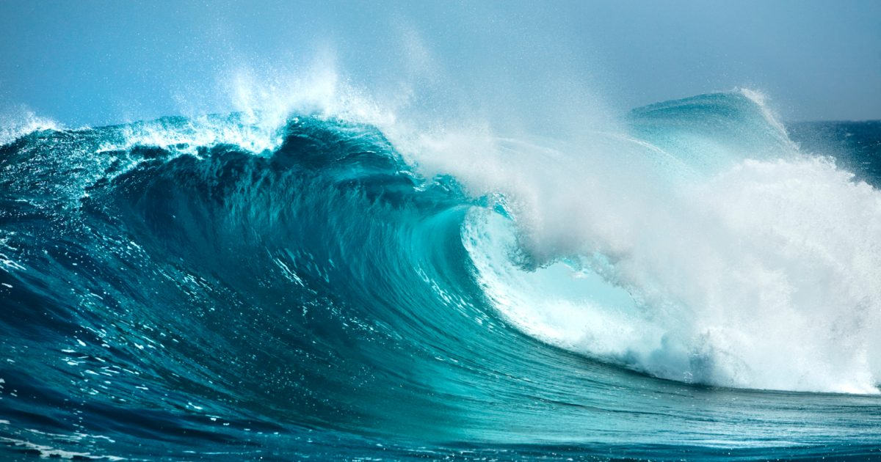
Dopad odpadu na životní prostředí
7. D – 2021/22
ZŠ Dolní Břežany

Slide 2
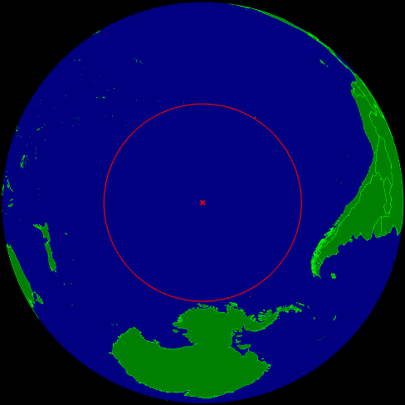
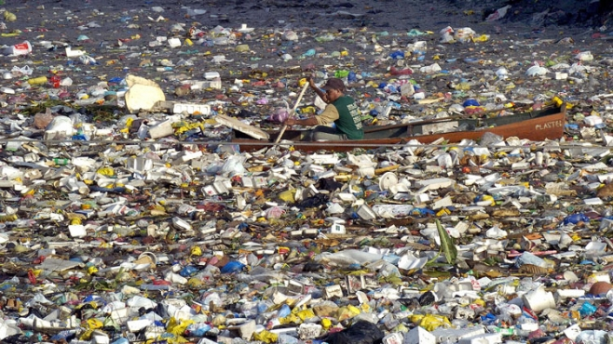
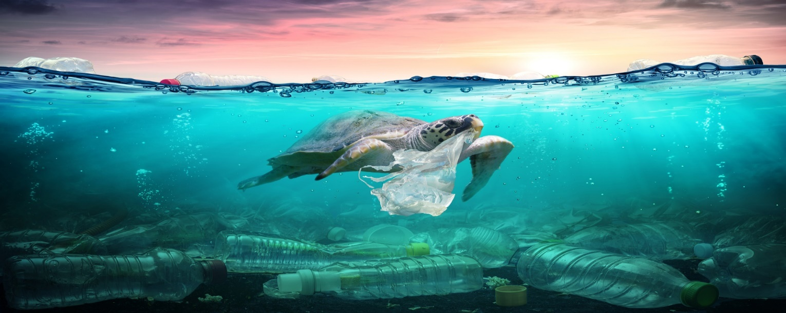
Odpad v mořích a oceánech
Podle odhadů - při rychlosti, s jakou vyhazujeme produkty z plastů (láhve, tašky, atd.), bude v roce 2050 v oceánech více plastů než ryb.
Většinu odpadků tvoří plast – asi 80%.
Plasty jsou už i na nejopuštěnějším místě na Zemi – Point Nemo.

Slide 3
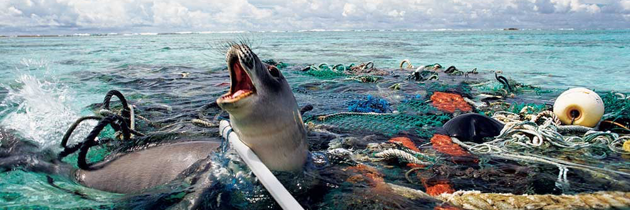
Odpad v mořích a oceánech
Každý rok se do oceánu dostane více než 8 milionů tun plastů.
70 % odpadků klesne na dno a 30 % se nadnáší.
Nejhlubší nalezený odpadek byl igelit ležící v hloubce 11 km
pod hladinou - na dně Mariánského příkopu.
Každý Čech ročně vyprodukuje půl tuny odpadu.

Slide 4
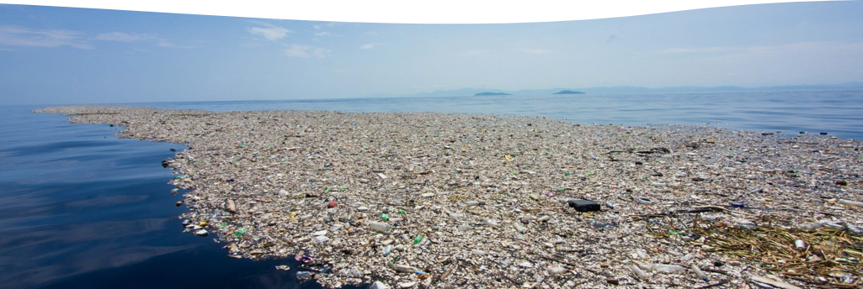
Ostrovy z odpadků
V moři plave „ostrov“ vytvořený z odpadků o velikosti 1 000 000 km².
To je skoro stejná plocha jako desetina Evropy nebo 12,5 krát větší než rozloha celé ČR.
V oceánech se nachází i více menších podobných „ostrovů“.
Tyto „ostrovy“ se stále zvětšují.
Nezmizí, dokud s tím něco neuděláme!

Slide 5
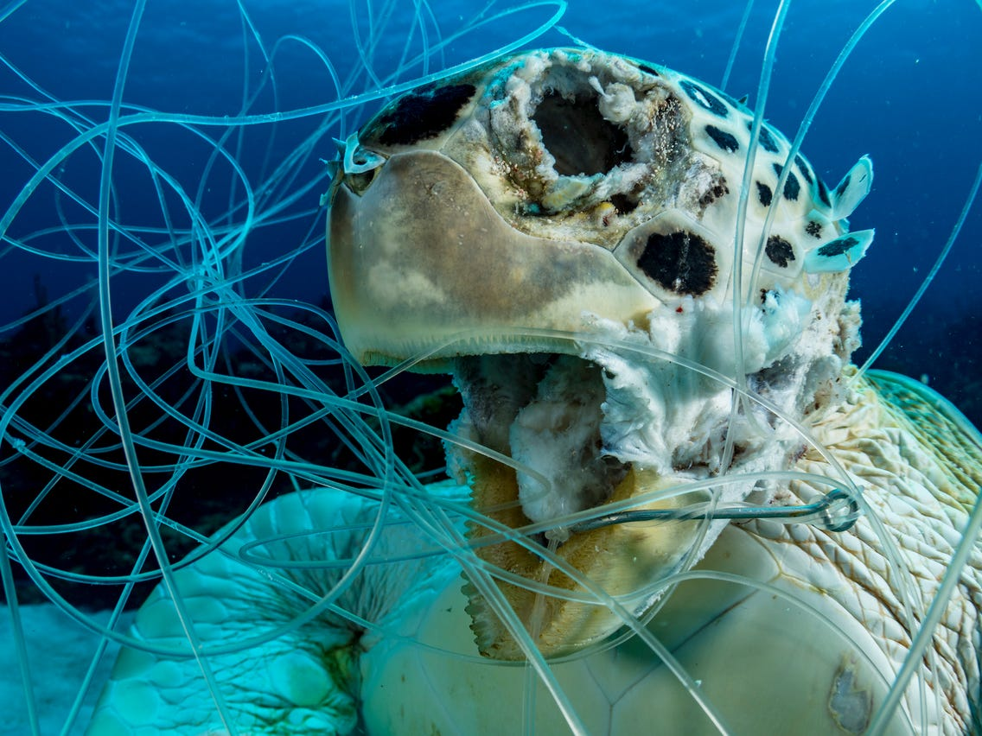
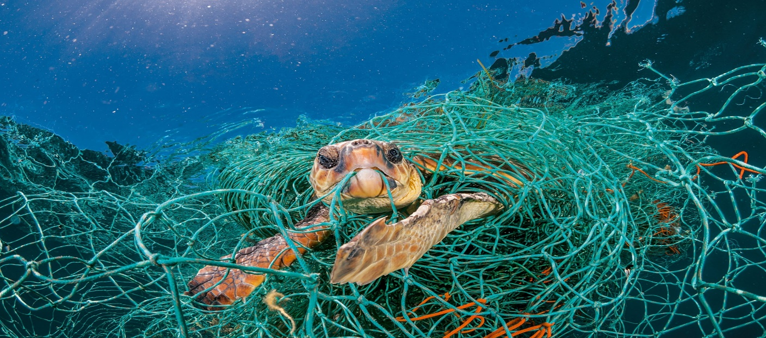
Ohrožení mořských živočichů
Odpadu podléhá ročně přibližně 1 milión ptáků, 100 tisíc mořských savců, mořských želv a nespočet ryb.
Při rychlosti, s jakou plast vyhazujeme, ho podle odhadů bude mít do roku 2050 v útrobách až 99 % mořských ptáků.
Rybářská výbava (nebo její zbytky) tvoří až 10 % mořského odpadu.

Slide 6
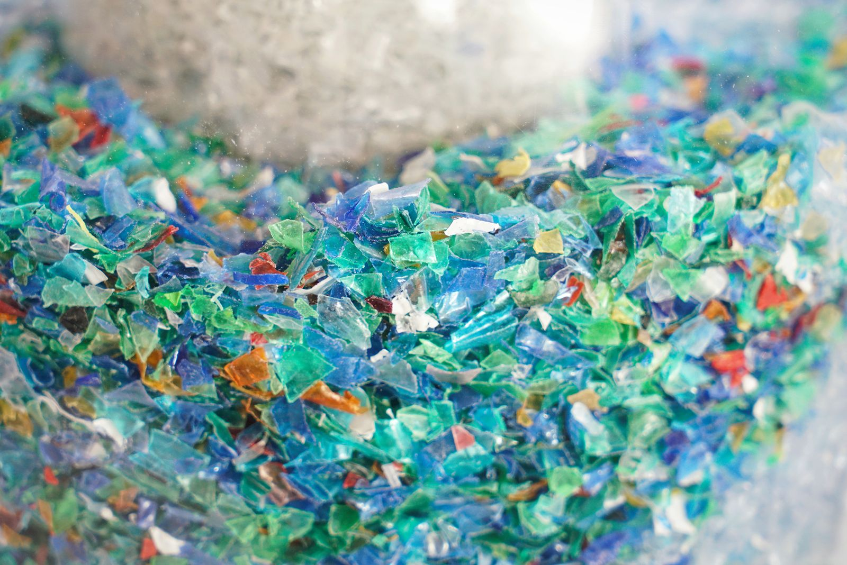
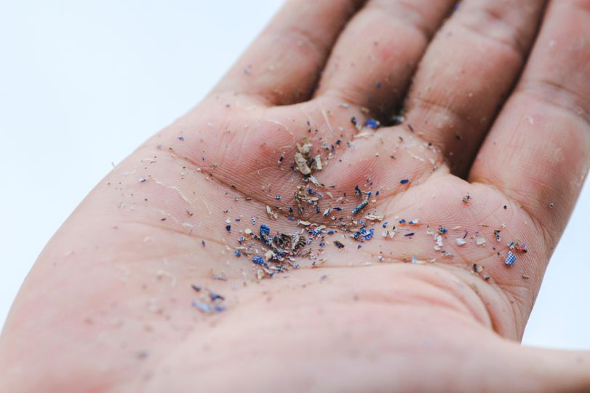
Mikroplasty
Mikroplasty jsou plasty o velikosti 100 nanometrů až 5 milimetrů.
Každých 15 let se jejich usazování zdvojnásobuje.
V ČR je průměrná koncentrace mikroplastů cca 4 částice/litr vody.
Čtyři pětiny všech vod na světě obsahují mikroplasty.
Denně konzumujeme až 600 těchto částic.

Slide 7
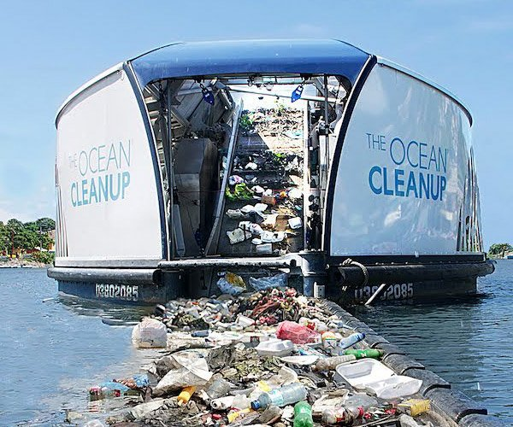
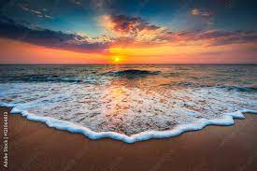

Jak lidé čistí oceány?
Oceány čistí mj. organizace TEAMSEAS (https://teamseas.org). TEAMSEAS vyloví z oceánu za každý dolar 0,5 kg odpadu. Na čištění používají automatické roboty, peníze také posílají na čištění pláží. Vše si můžete prohlédnout např. na https://www.youtube.com/watch?v=gAm8eNL8XjQ&t=45s.
Dále například Japonci v Tokiu staví ostrov z odpadu.

Slide 8
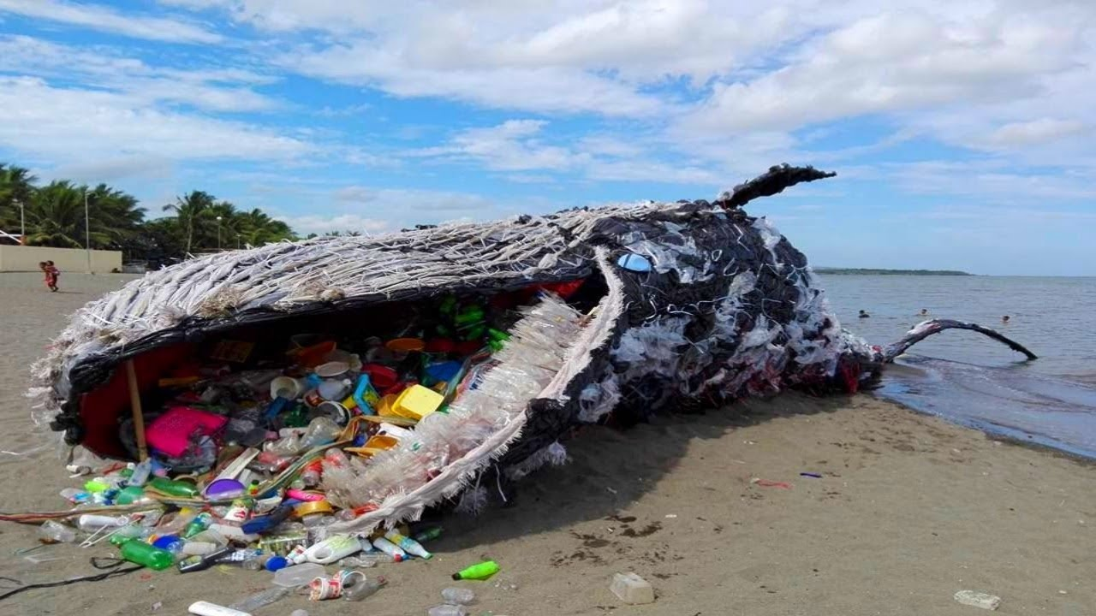
Top 10 zemí světa, které ročně vypouštějí nejvíce plastů do oceánů (údaje z roku 2021)
Filipíny — 356 371 t
Indie — 126 513 t
Malajsie — 73 098 t
Čína — 70 707 t
Indonésie — 56 333 t
Brazílie— 37 799 t
Vietnam — 28 221 t
Bangladéš — 24 640 t
Thajsko — 22 806 t
Nigerie — 18 640 t

Slide 9
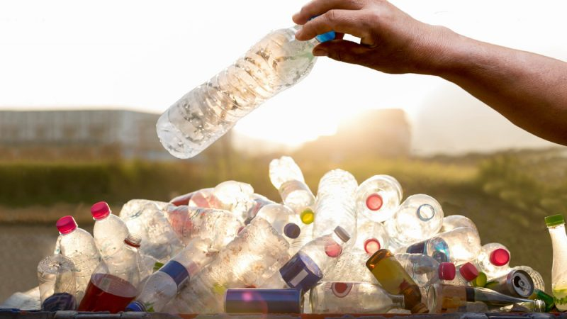
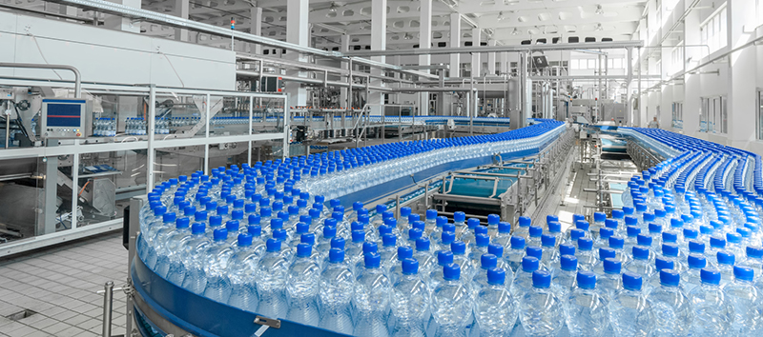
Top 10 zemí světa s největší roční produkcí plastu v milionech tun (údaje z roku 2016)
  USA — 34,02
  Indie — 26,33
  Čína — 21,60
  Brazílie — 10,69
  Indonésie — 9,13
  Rusko— 8,47
  Německo — 6,68
  Spojené Království — 6,47
  Mexiko — 5,90
  Japonsko — 4,88

Slide 10
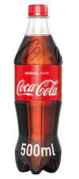
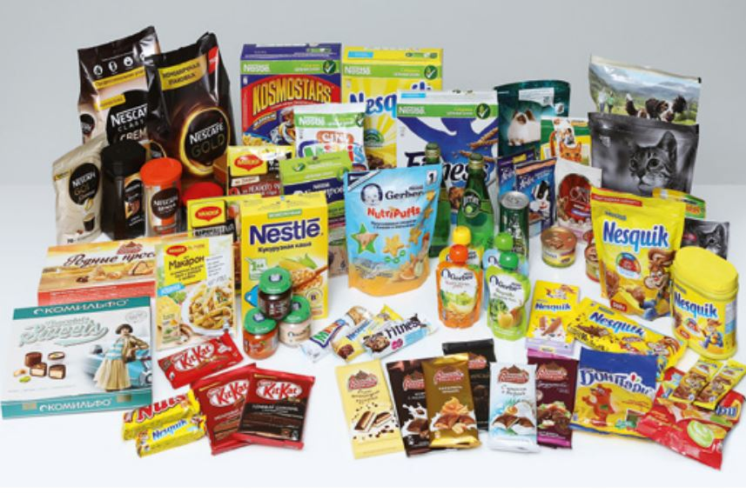
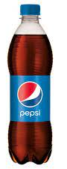
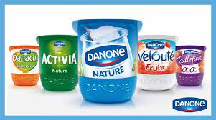
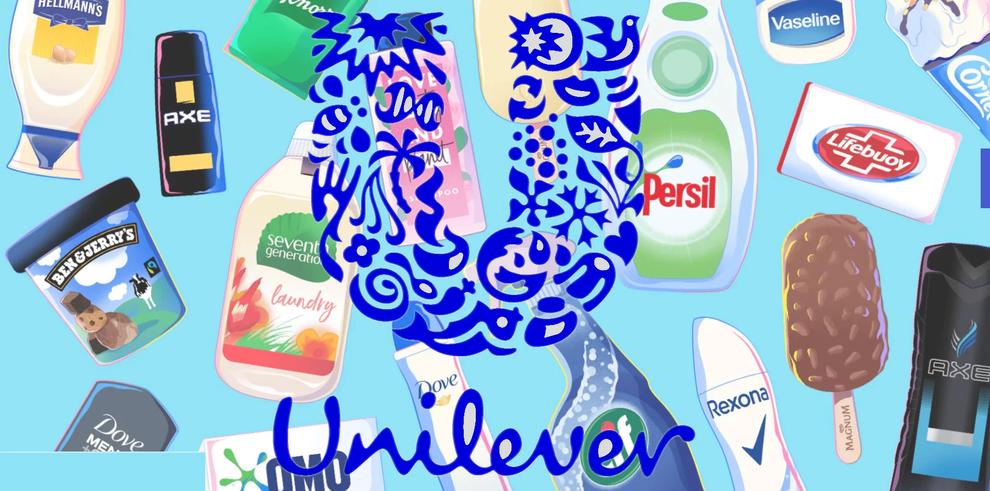

Top 8 firem na světě s největší roční produkcí plastu (údaje z roku 2020)
  Coca Cola – 2 900 000 t
  Pepsico – 2 300 000 t
  Nestlé – 1 700 000 t
  Danone – 820 000 t
  P&G (Procter & Gamble) – 714 000 t
  Unilever – 700 000 t
  Colgate-Palmolive – 287 008 t
  Mars – 184 000 t

Slide 11
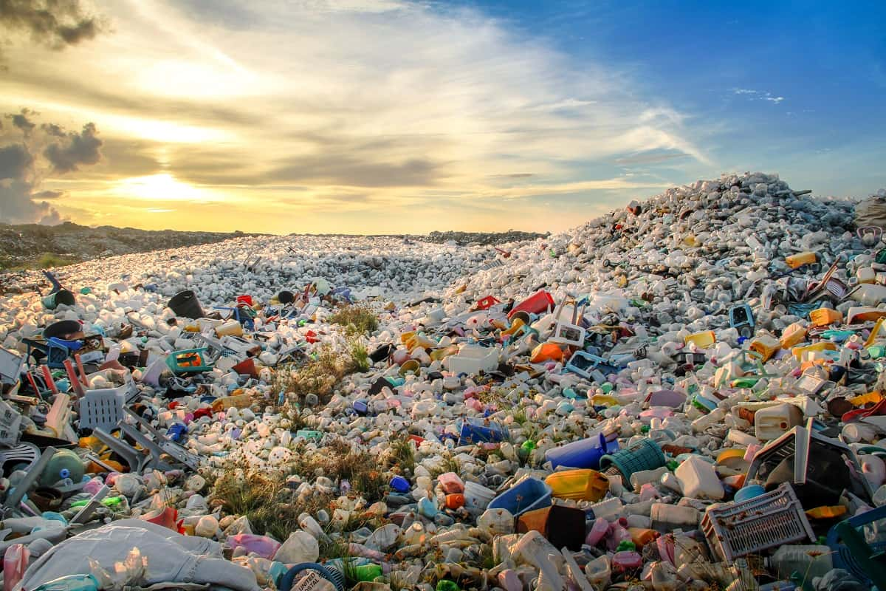
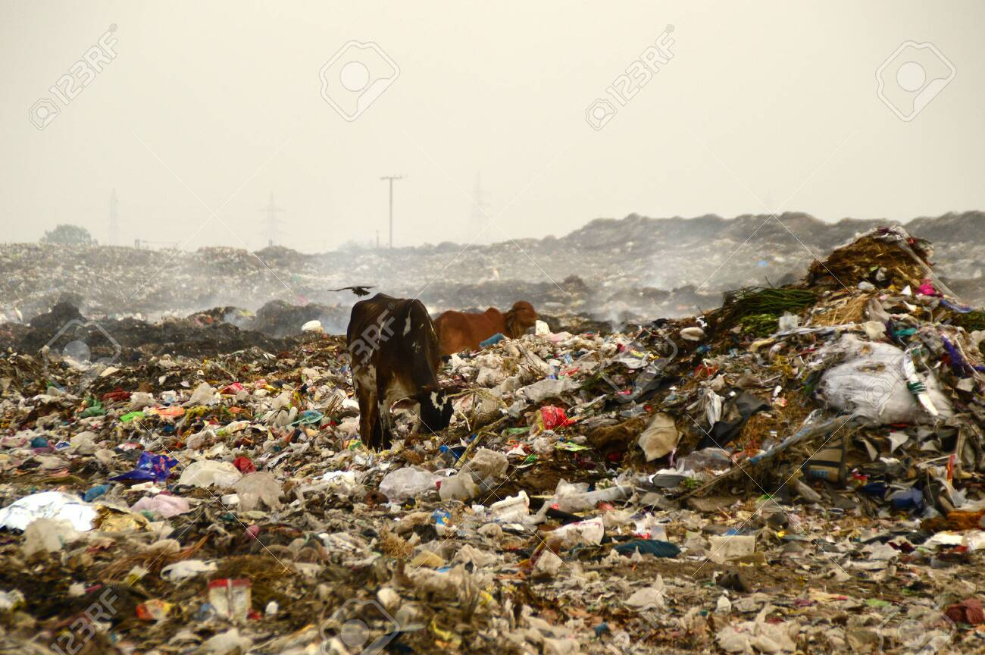
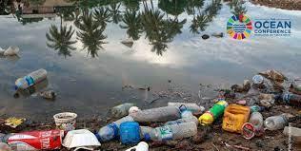
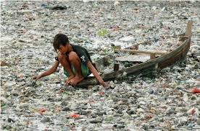
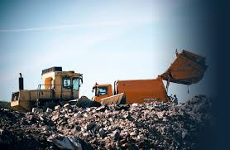
Znečištění pevniny
Nejvíce odpadků vyprodukuje:
New York​
Mexico City ​
Tokio​
Nejvíce odpadu na obyvatele má Kuvajt - až 5,72 kg denně. Za rok to je průměrně 2 088 kg na osobu.
Lidstvo vyprodukuje až 1,3 miliardy tun odpadu ročně​.

Slide 12
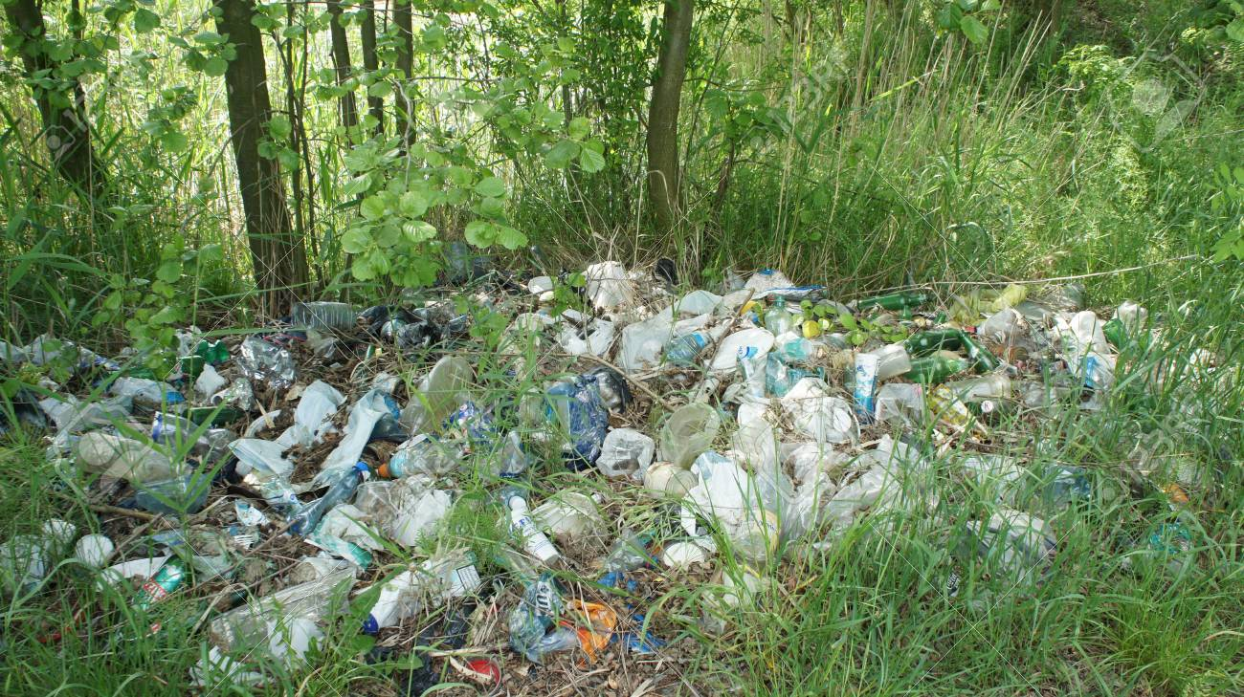
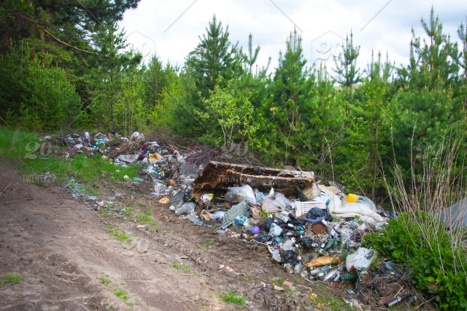
Odpad v lesích
  Nejčastějšími odpadky jsou PET lahve, obaly od sušenek, igelitové sáčky, vlhčené ubrousky, plechovky a nedopalky cigaret.
  V roce 2018 uklízelo všechny české lesy 134 854 dobrovolníků, celkově bylo provedeno 3 295 sběrných akcí a sesbíralo se 2 113 tun odpadu.

Slide 13
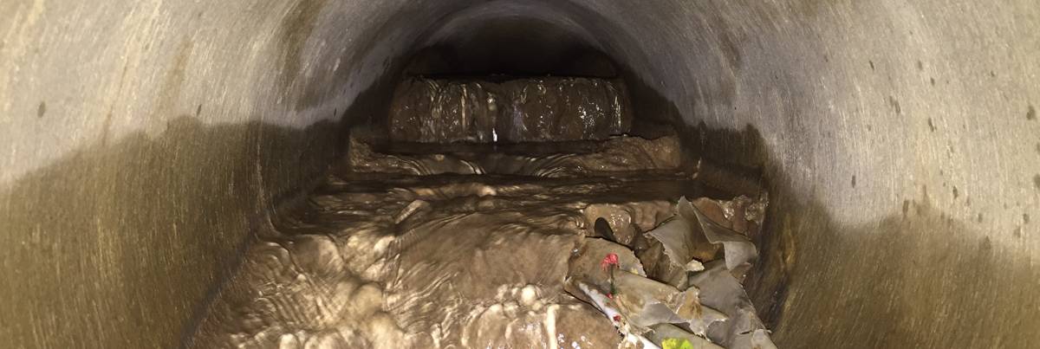
Odpad v kanálech
Lidi házejí do kanálů odpadky (hygienické potřeby, jídlo, tuky, … ), které kanály ucpávají.
Někdo to pak musí ručně čistit.
Oprava může stát i několik tisíc korun.
Budou-li kanály ucpané, může dojít i k lokálním záplavám.

Slide 14
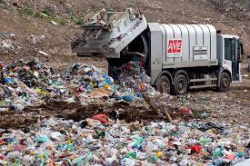
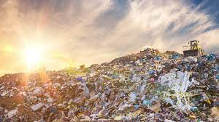
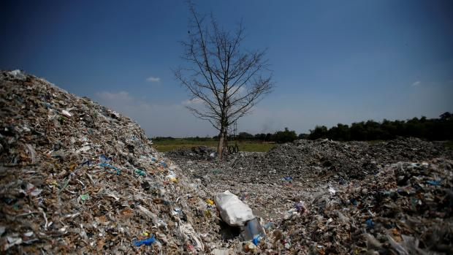
Největší skládky
na světě - Sudokwon v Jižní Koreji,​ denně až 20 000 t
v Evropě - Malagrotta v Římě v Itálii, denně až 6 000 t ​
v ČR - Ďáblice v Praze, denně až 300 t​

Slide 15
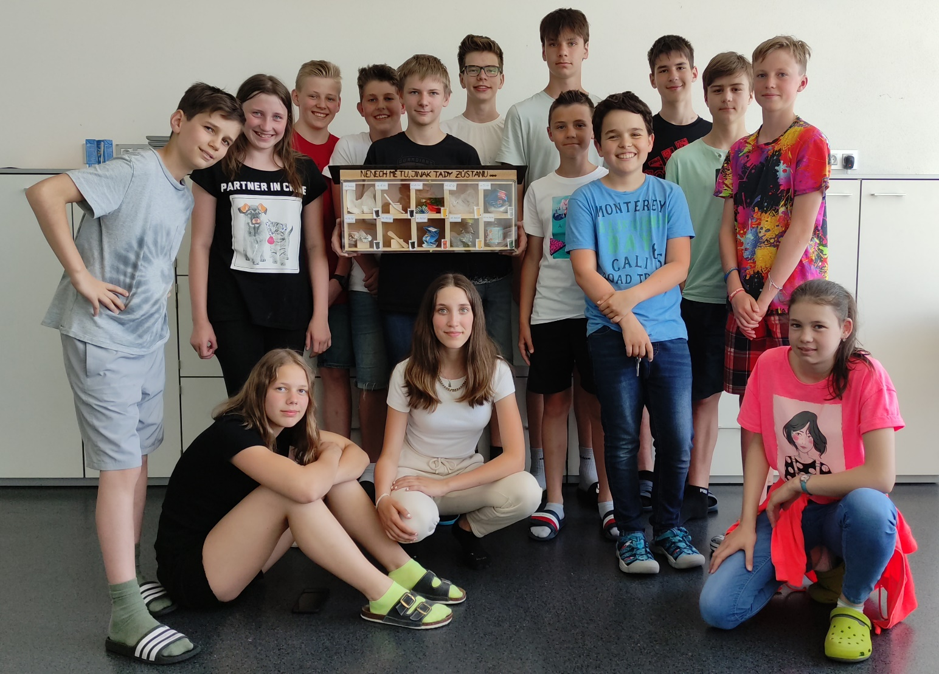
Inspirujte se, nenechávejte po sobě odpadky, třiďte odpad a chovejte se k přírodě s respektem.
Děkujeme.

